Slide 1

Σύστημα Τροφοδοσίας Φαρμακείων - STF
Ομάδα Ανάπτυξης:
Βλάχος Ξάνθος
Καλφούvτζος Δημήτριος
Λορέντζος Δημήτριος-Σωτήριος
Μπακρατσάς Μάριος
Χατζηκωτούλας Σπυρίδων
Ψαθά Άννα

Slide 2
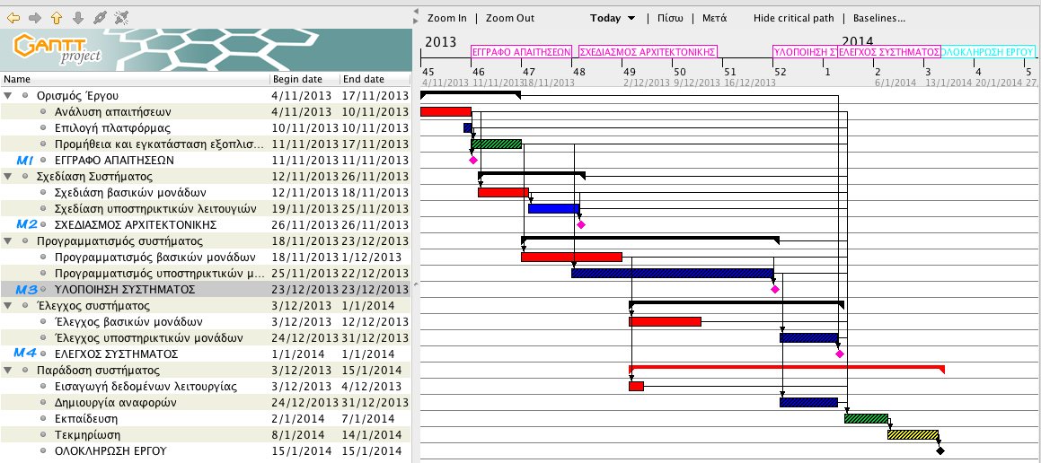
Διάγραμμα Gantt

Slide 3
Εργασίες που έχουν γίνει μέχρι τώρα
Front-end development
Πιστοποίηση χρήστη
Υποστήριξη δύο κατηγοριών χρήστη με διαφορετικά δικαιώματα και διεπαφή χρήστη:
  Administrator
  User
Κρυπτογράφηση κωδικού κατά την εισαγωγή νέου χρήστη
Υλοποίηση βάσης δεδομένων
Διαχείριση χρηστών
Διαχείριση προϊόντων
Διαχείριση παραγγελιών

Slide 4
Λειτουργίες διεπαφής Administrator
Έχουν υλοποιηθεί:
  Εισαγωγή, προβολή, επεξεργασία & διαγραφή
    Πελατών
    Προϊόντων
    Παραγγελιών
  Notification System
    Για ποσότητα φαρμάκων που μειώνονται ή είναι σε έλλειψη.
    Για παραγγελίες που έχουν υποβληθεί επιτυχώς από τα φαρμακεία.

Slide 5
Λειτουργίες διεπαφής User
Έχουν υλοποιηθεί οι εξής λειτουργίες:
  Νέα παραγγελία.
  Αναζήτηση φαρμάκου είτε με όνομα είτε με δραστική ουσία
  Παραγγελίες σε αναμονή / Ιστορικό παραγγελιών.
  Προσωπικές πληροφορίες χρήστη / ranking.
  Βοήθεια.

Slide 6
Δομή Βάσης Δεδομένων
Η Βάση Δεδομένων διαχειρίζεται τους Πελάτες και τον τρόπο πληρωμής:
  Πίνακας Users και Payments
Τις Παραγγελίες:
  Πίνακας Orders και Order_Details
Τα Προϊόντα
  Πίνακας Products

Slide 7
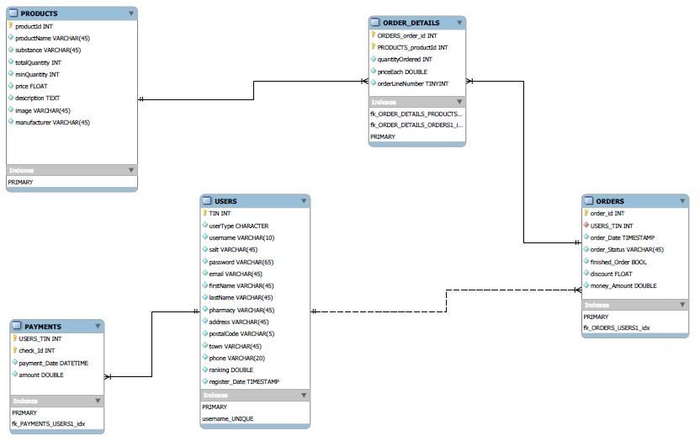
Βάση Δεδομένων

